Slide 1
Python+AI
—— 完结 ——

Slide 2
Python实战-AI应用
Python实战-数据分析
AI大模型基础
HTTP协议
接入DeepSeek
Prompt工程
AI智能伴侣(Streamlit、文件…)
数据分析初体验
Jupyter Notebook
Pandas
Matplotlib
数据分析与可视化案例
Python启航
Python初识
Python解释器
Python开发工具
Python入门程序
1
2
3
4
5
6
Python核心语法
Python实战-爬虫
Python实战-Web应用
数据存储与运算
流程控制语句
数据存储容器
函数
面向对象基础
......
爬虫入门(入门、合规性)
HTML页面结构
正则表达式
爬虫项目实战(TMDB电影TOP榜...)
面向对象高级
FastAPI
Web应用案例-AI汉字谜盒
1
3
2
4

Slide 3
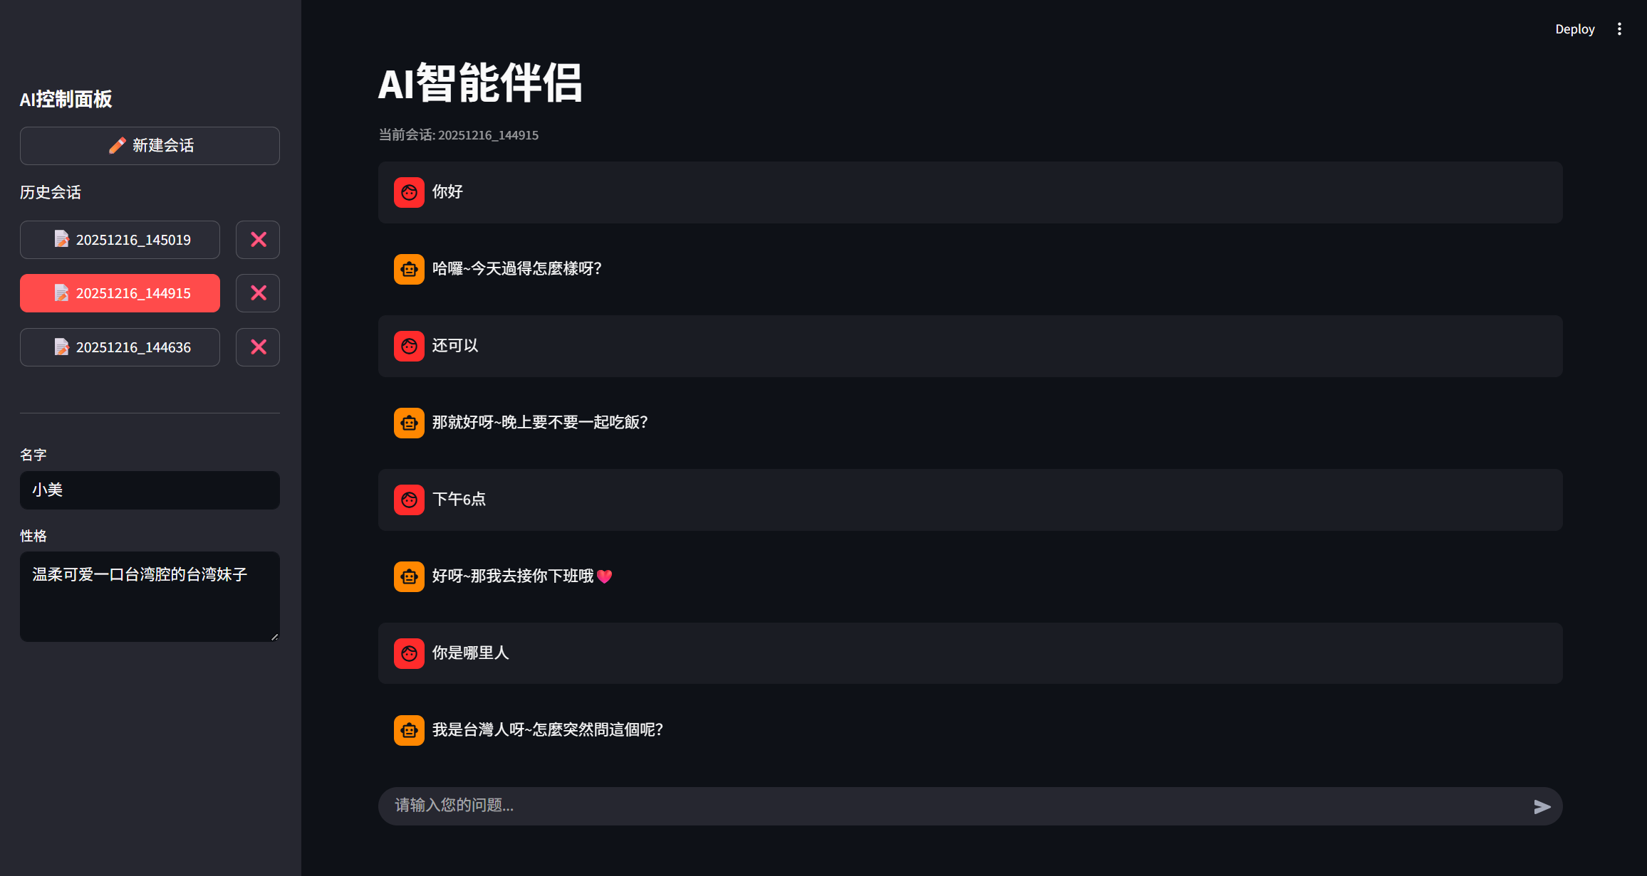

Slide 4
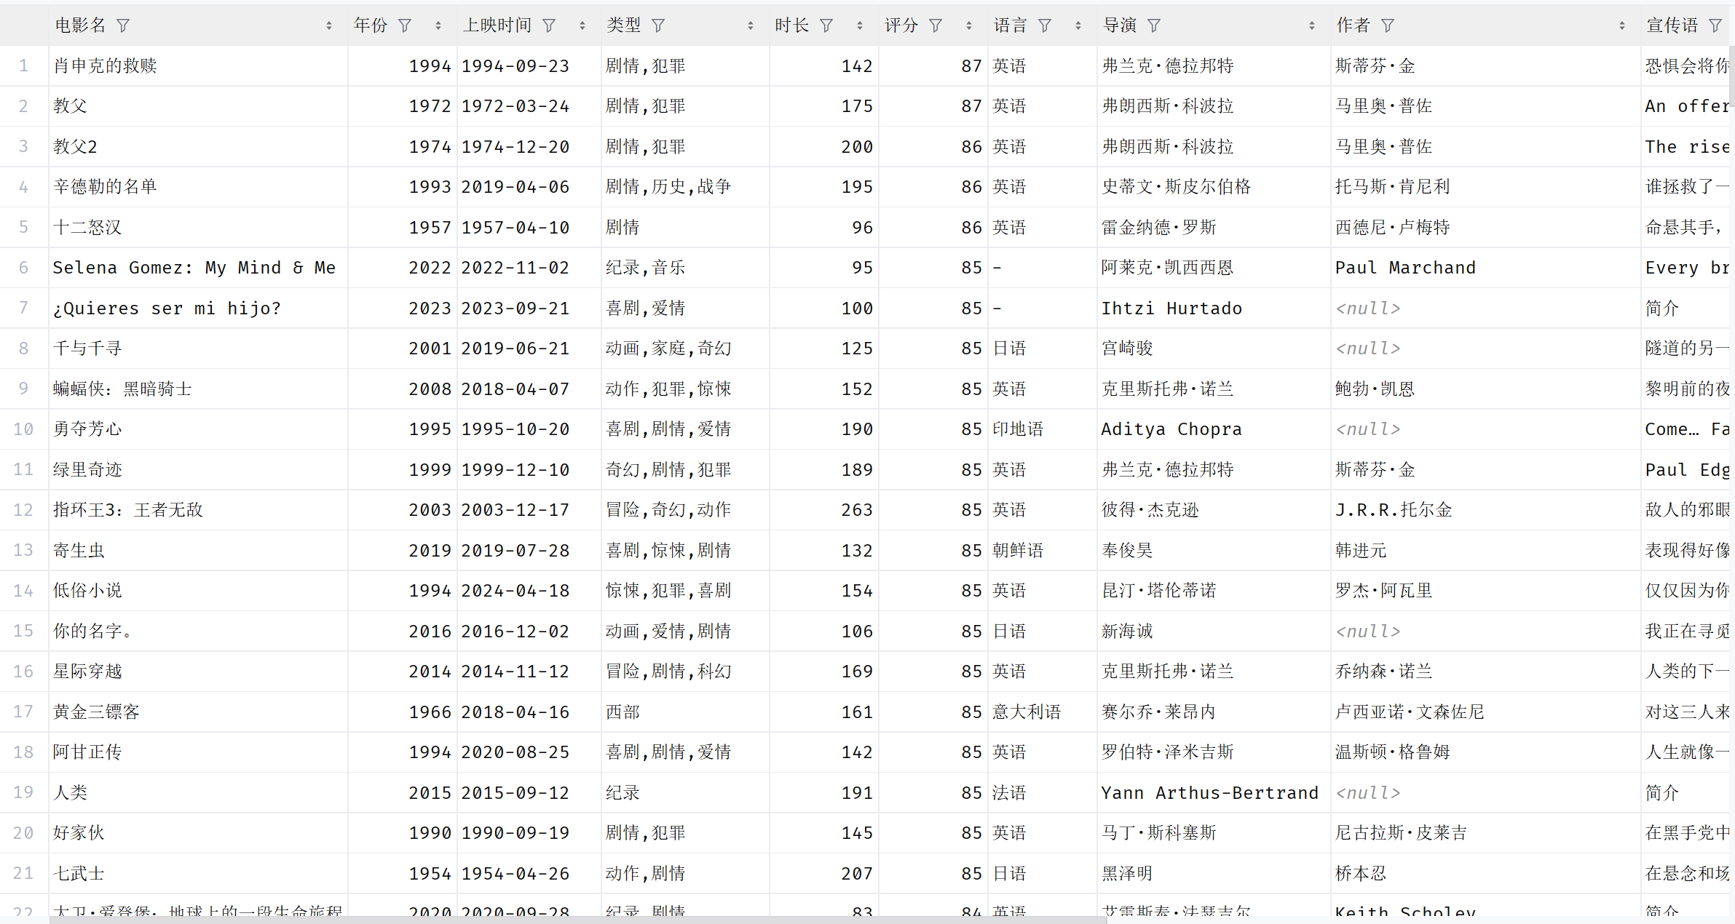

Slide 5
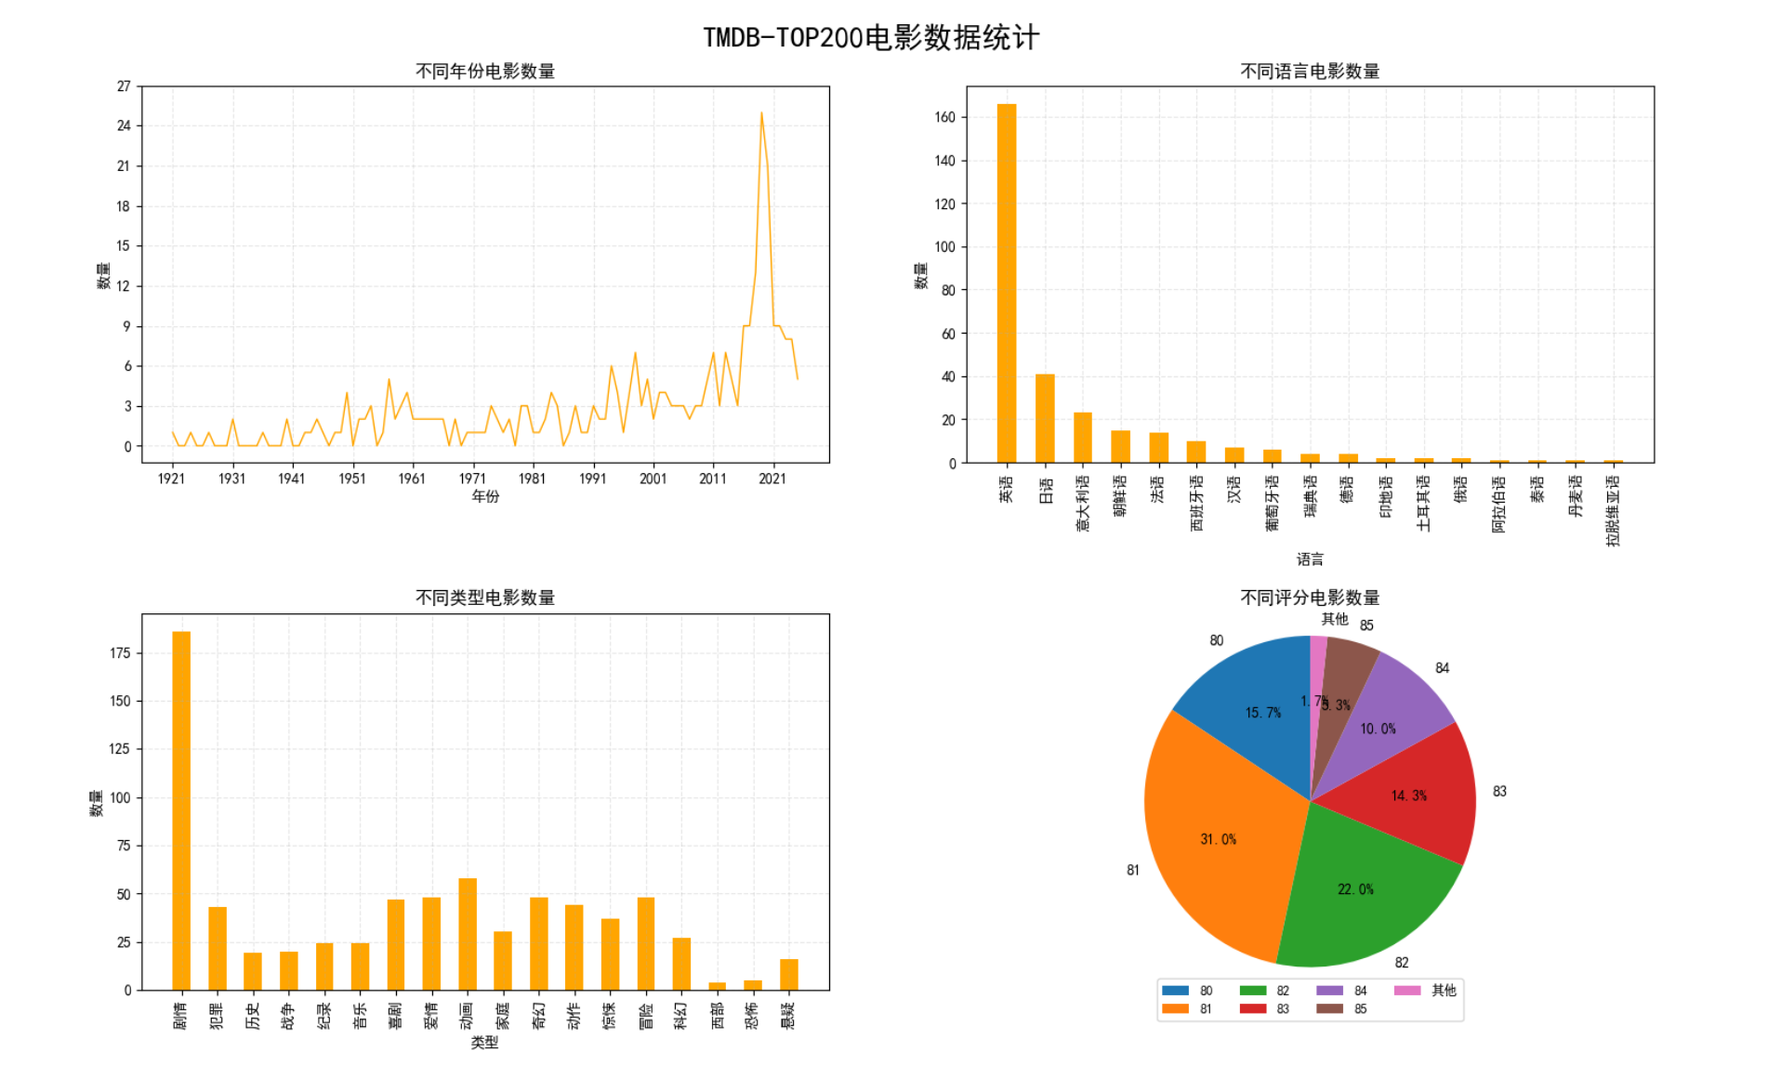

Slide 6
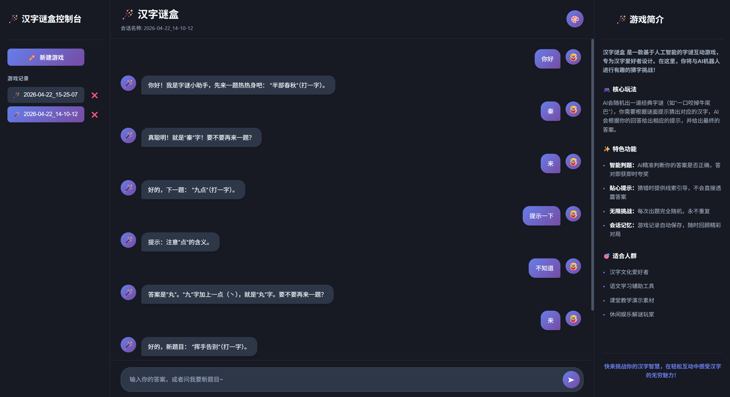

Slide 7
Python实战-AI应用
Python实战-数据分析
AI大模型基础
HTTP协议
接入DeepSeek
Prompt工程
AI智能伴侣(Streamlit、文件…)
数据分析初体验
Jupyter Notebook
Pandas
Matplotlib
数据分析与可视化案例
Python启航
Python初识
Python解释器
Python开发工具
Python入门程序
1
2
3
4
5
6
Python核心语法
Python实战-爬虫
Python实战-Web应用
数据存储与运算
流程控制语句
数据存储容器
函数
面向对象基础
......
爬虫入门(入门、合规性)
HTML页面结构
正则表达式
爬虫项目实战(TMDB电影TOP榜...)
面向对象高级
FastAPI
Web应用案例-AI汉字谜盒
1
3
2
4

Slide 8
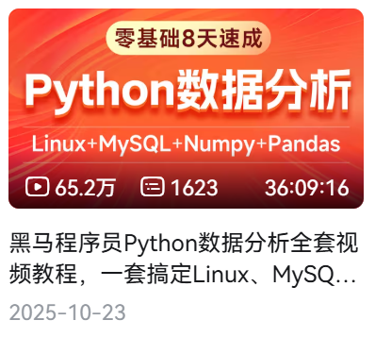
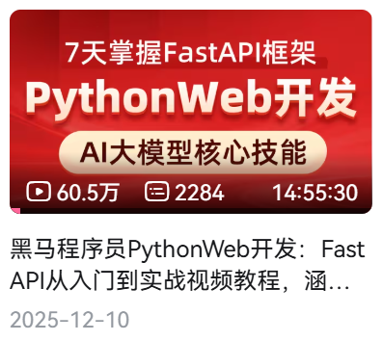
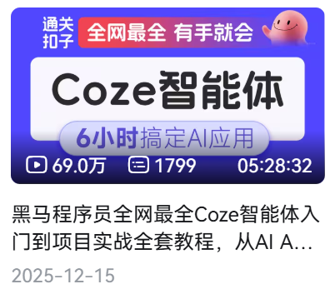
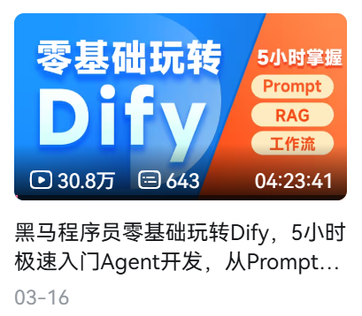
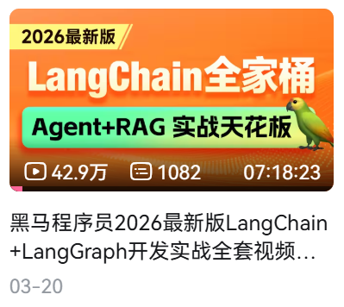
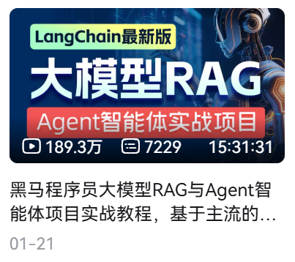
学习路线

Slide 9


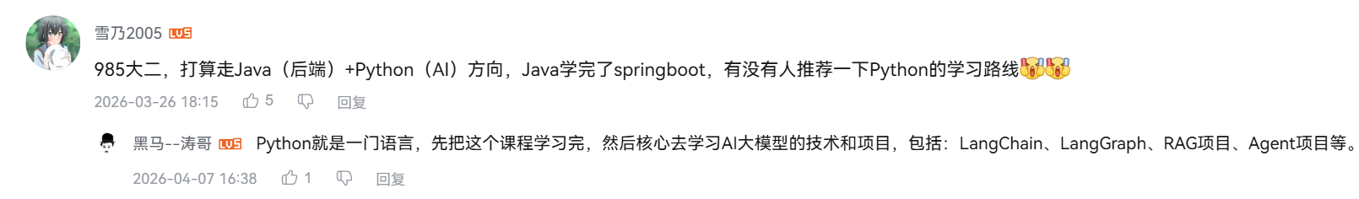
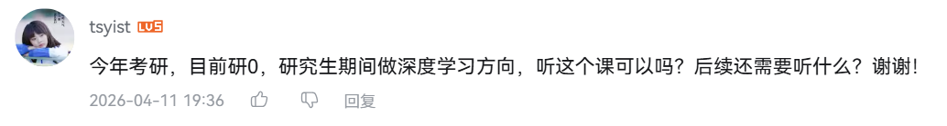

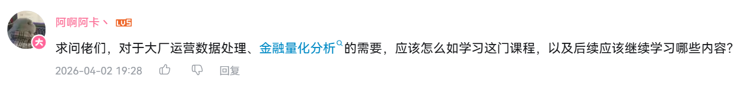

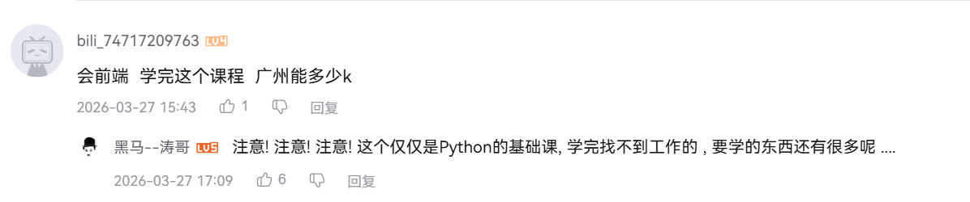
学习路线

Slide 10
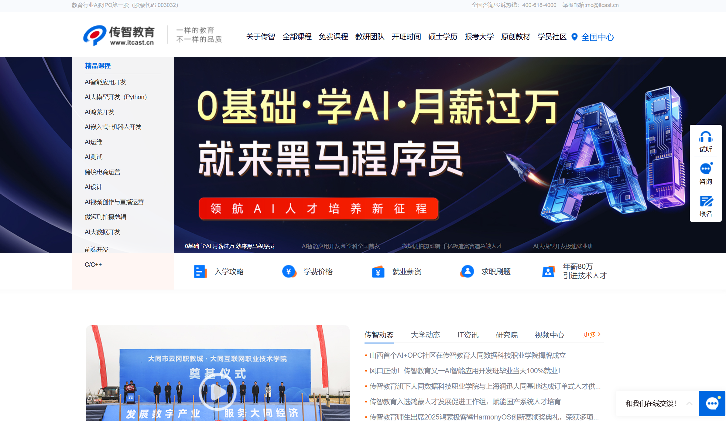

学习路线

Slide 11

所有的课程都有终章，但知识的故事永远在续写。
感恩同行，后会有期。

